Slide 1

Android Framework를 확장한 S-Cloud System
23-2 윤재석, 23-2 장정규, 23-2 최현빈(PL)
Samsung Software Membership

Slide 2
주제
선정 배경
개발 목적
개발 환경
시스템 아키텍쳐
개발 방법
시나리오
개발 일정

Slide 3
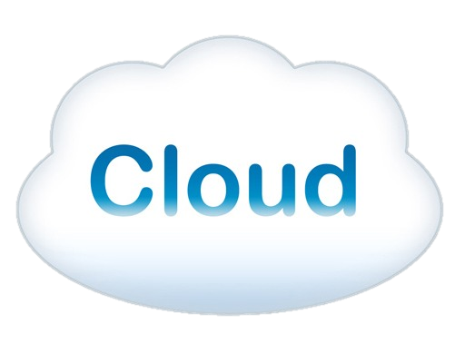
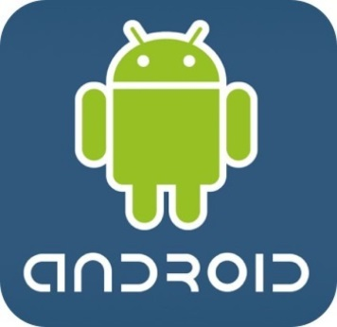

1. 주제

Slide 4






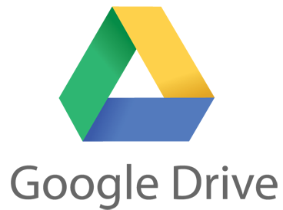
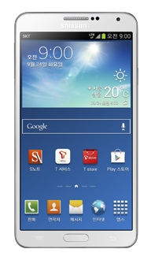
2. 선정 배경
현재의 클라우드 서비스

Slide 5
3. 개발 목적
Android에서 Cloud Server 이용
데이터는 서버에 저장 – Android에서는 바로 확인 가능
ex ) 사진을 찍으면 바로 서버에 전송, 서버에 파일이 저장
-> 충분한 데이터와 안정된 네트워크 서비스를 가진다는 가정 하에
사용자는 무한대의 용량을 사용 가능

Slide 6
4. 개발 환경
Tool : Android Development Kit (Eclipse)
OS : Ubuntu 13.04, Windows 7
Language : Java, Python, Nginx, Flask (미정)

Slide 7

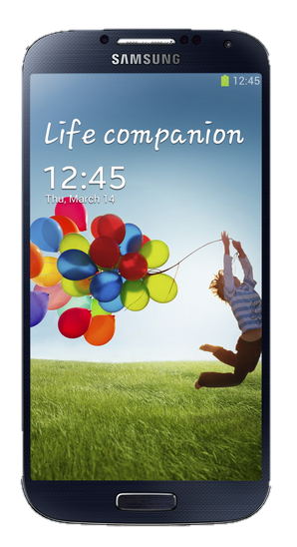
5. 시스템 아키텍쳐
S-Cloud
Server
Custom
Android
Signal
Cache
Android
Daemon Process
Virtual Driver
Javascript
NodeJS
Ubuntu
MySQL
Restful
Custom Notification

Slide 8
6. 개발 방법 (Cloud Server)
IaaS
Virtualization
PaaS
Hypervisor
SaaS
Puppet
Chef
Network
Private Cloud
Storage
Hybrid Cloud
Image
Public Cloud
Compute

Slide 9
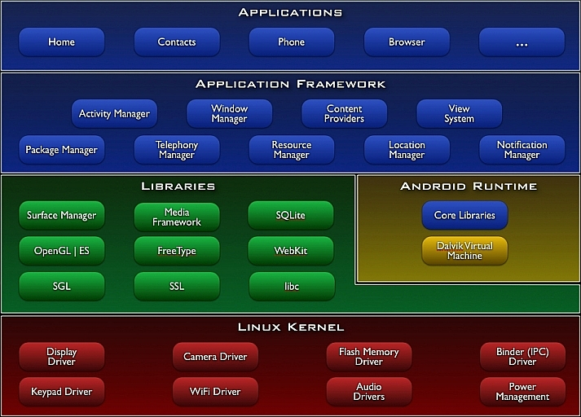
6. 개발 방법 (Android)
File I/O Catch
Virtual Driver
Signal
Daemon Process
Communicate with S-Cloud

Slide 10





7. 시나리오
Without S-Cloud

Slide 11
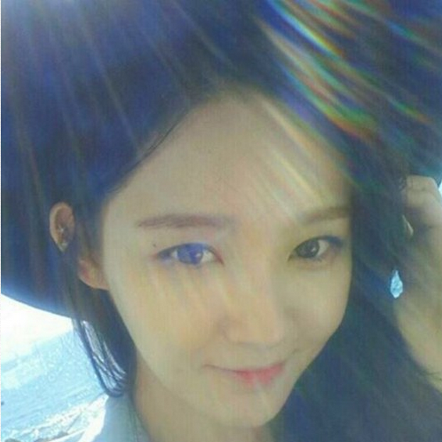
7. 시나리오
With S-Cloud

Slide 12
8. 개발 일정
윤재석 | 1주차 | 2주차 | 3주차 | 4주차 | 5주차 | 6주차 | 7주차 | 8주차
Virtual Format URI Protocol 구현
Daemon Process 구현
File System Mount 구현
Android Notification Bar 수정 및 환경설정 구현

Slide 13
8. 개발 일정
장정규 | 1주차 | 2주차 | 3주차 | 4주차 | 5주차 | 6주차 | 7주차 | 8주차
Android Framework 포팅
Cloud Service 가입 및 Initialization
Virtual Driver 구현
Cache 기능 구현
Cloud 연동

Slide 14
8. 개발 일정
최현빈 | 1주차 | 2주차 | 3주차 | 4주차 | 5주차 | 6주차 | 7주차 | 8주차
서버 구축
DB 설계 및 구축
Restful 적용
스트리밍 서비스 적용
Cloud 관리 페이지 UI 작성
Cloud 관리 페이지 구현

